Slide 1
YungchingDemo
報告人：林正杰

Slide 2
使用技術
開發模型：Razor Pages
前端畫面：CSHTML、bootstrap、ajax、jquery
後端WEB API：C# .NET 8.0
資料庫串接：DAPPER
輔助工具：Copilot AI

Slide 3
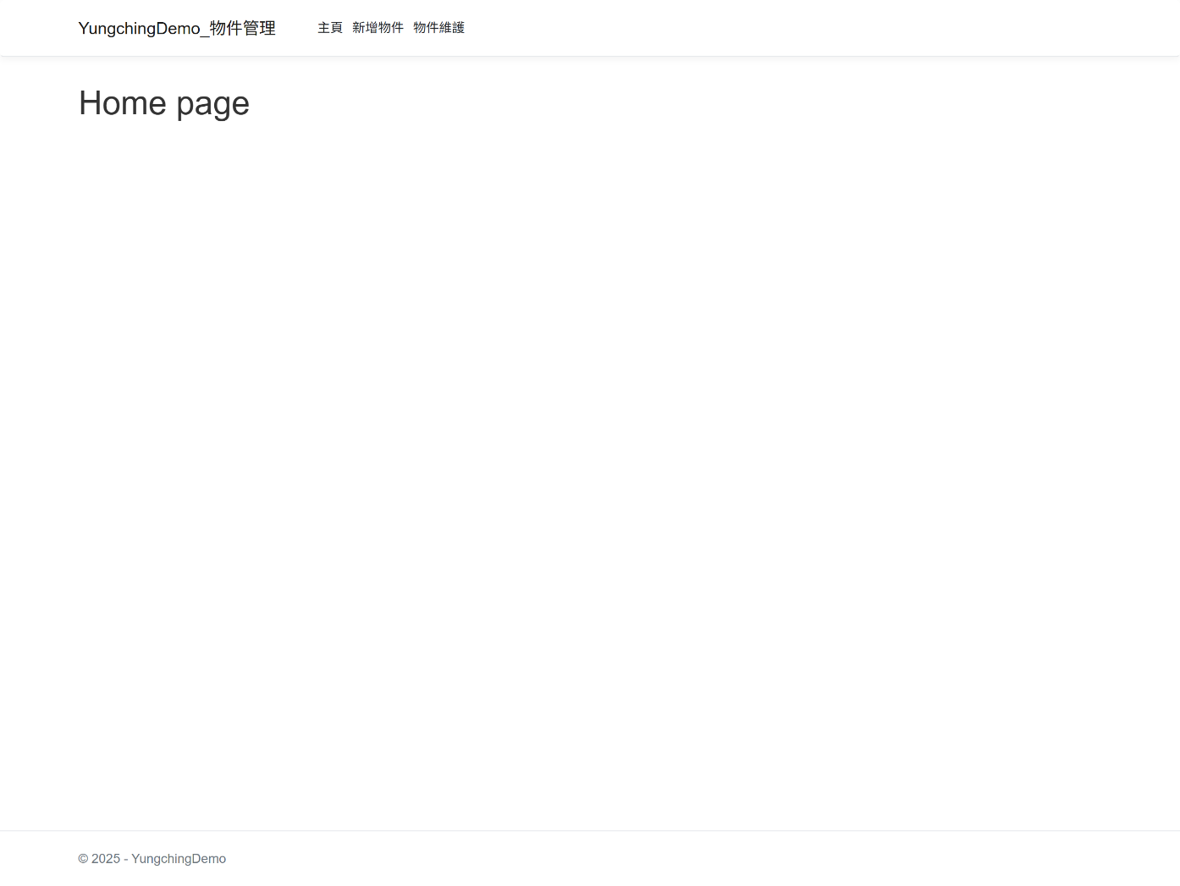
畫面介紹（1 / 3）– 主頁

Slide 4
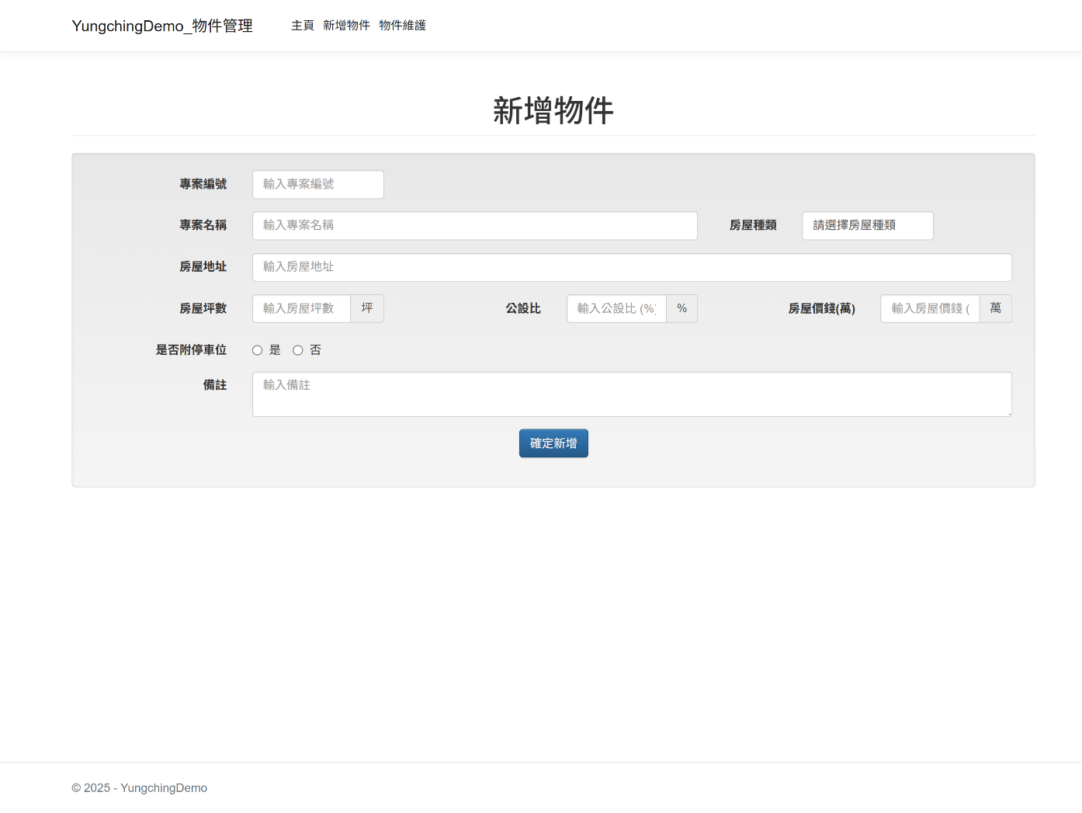
畫面介紹（2 / 3）– 新增物件

Slide 5
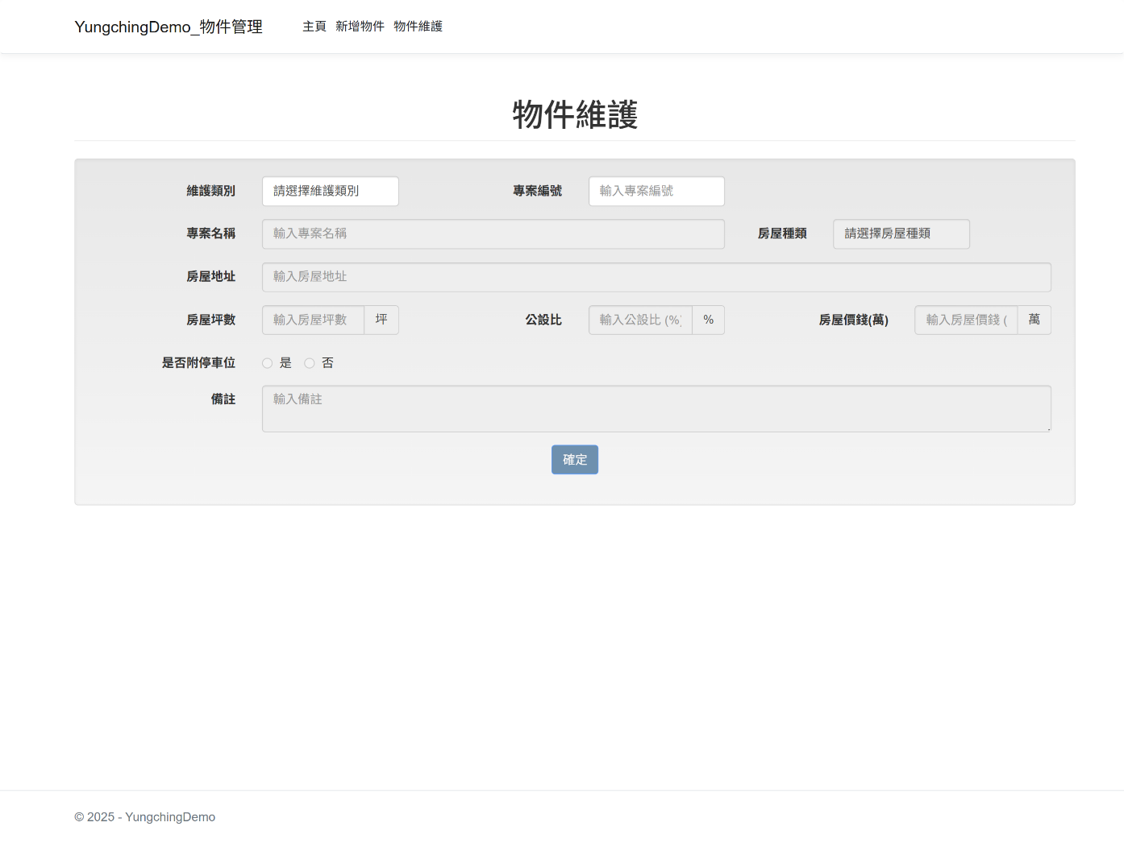
畫面介紹（3 / 3）– 物件維護

Slide 6
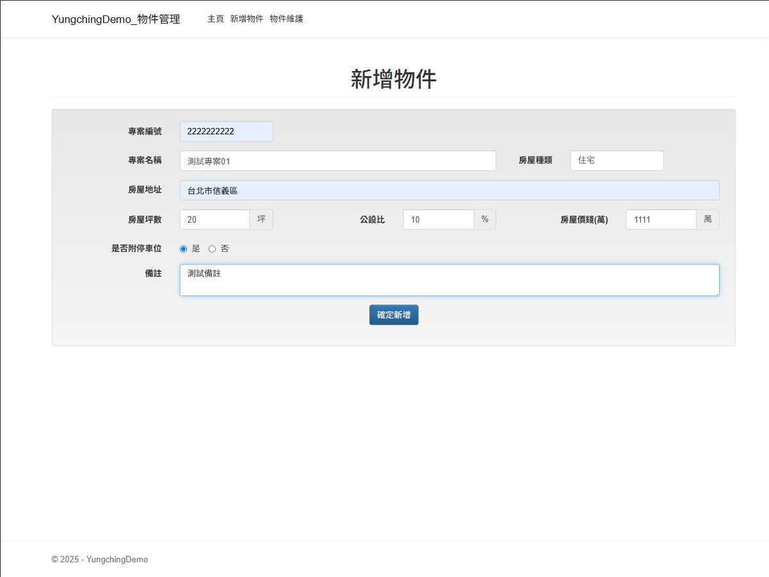
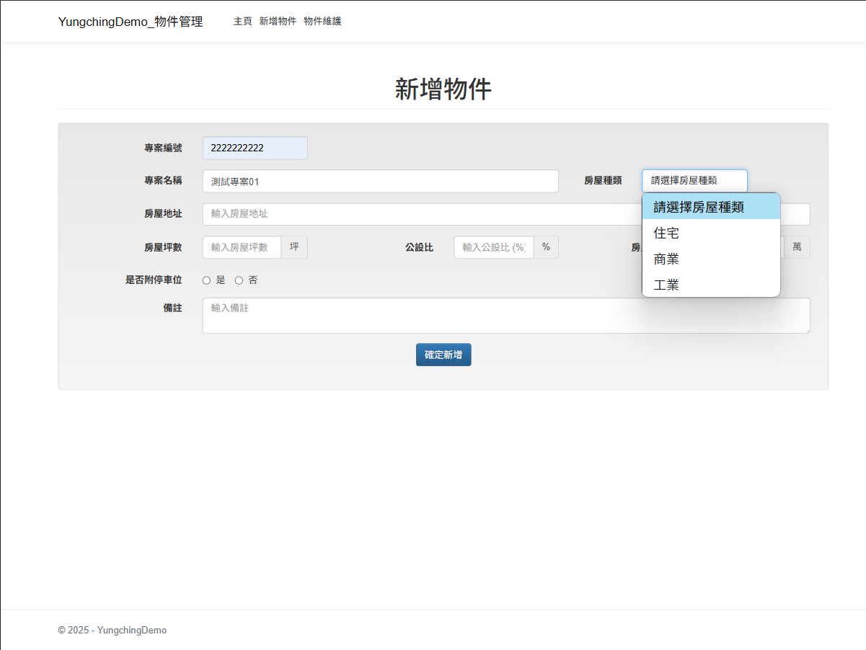
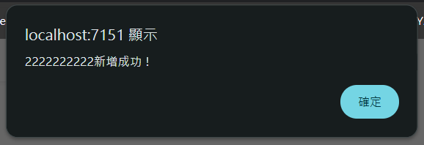
功能介紹（1 / 3）– 新增物件

Slide 7
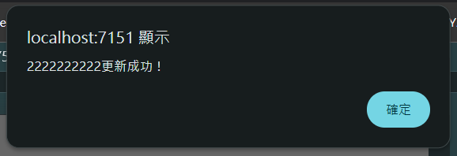
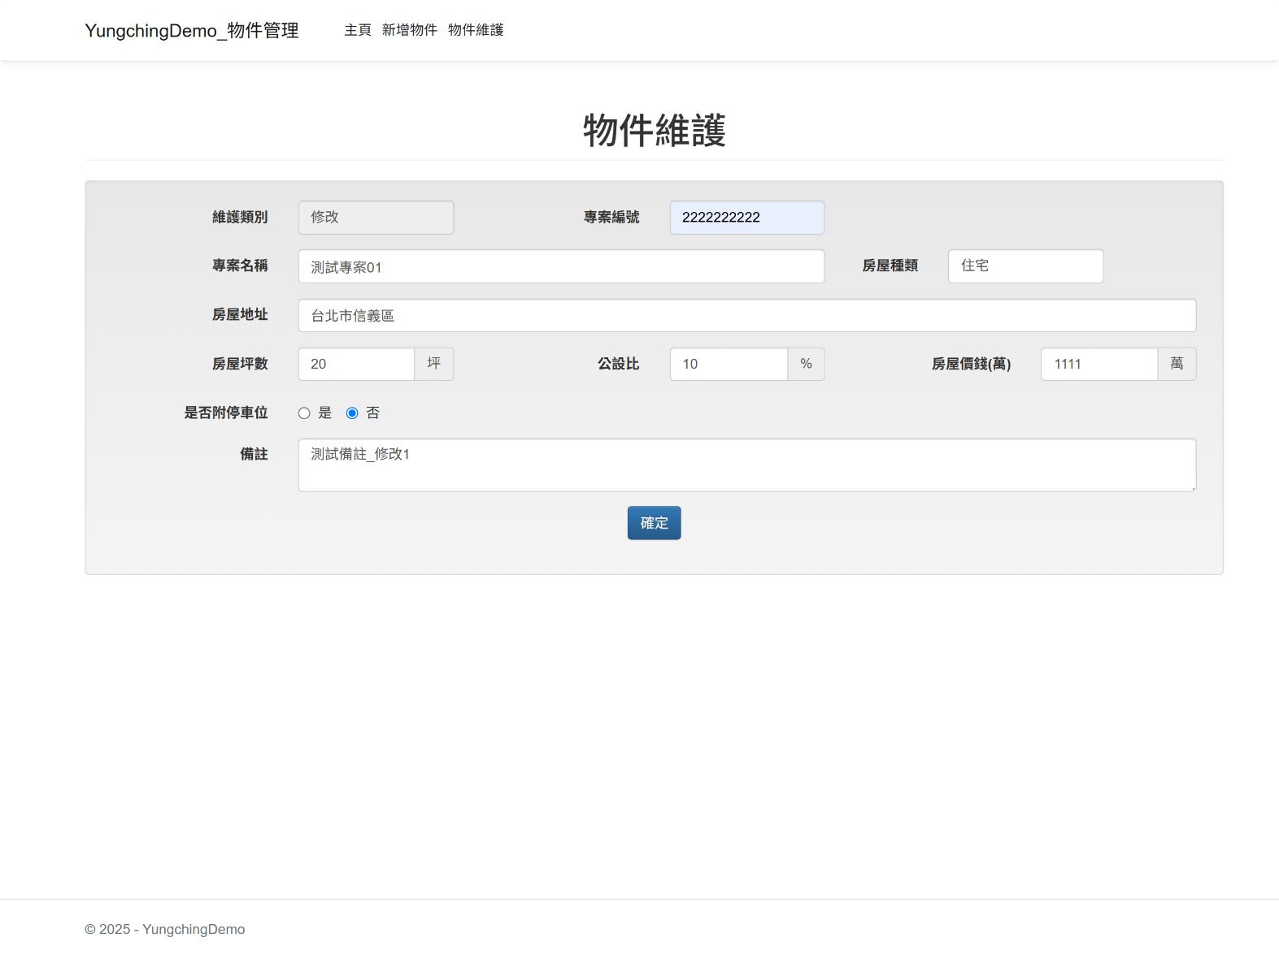
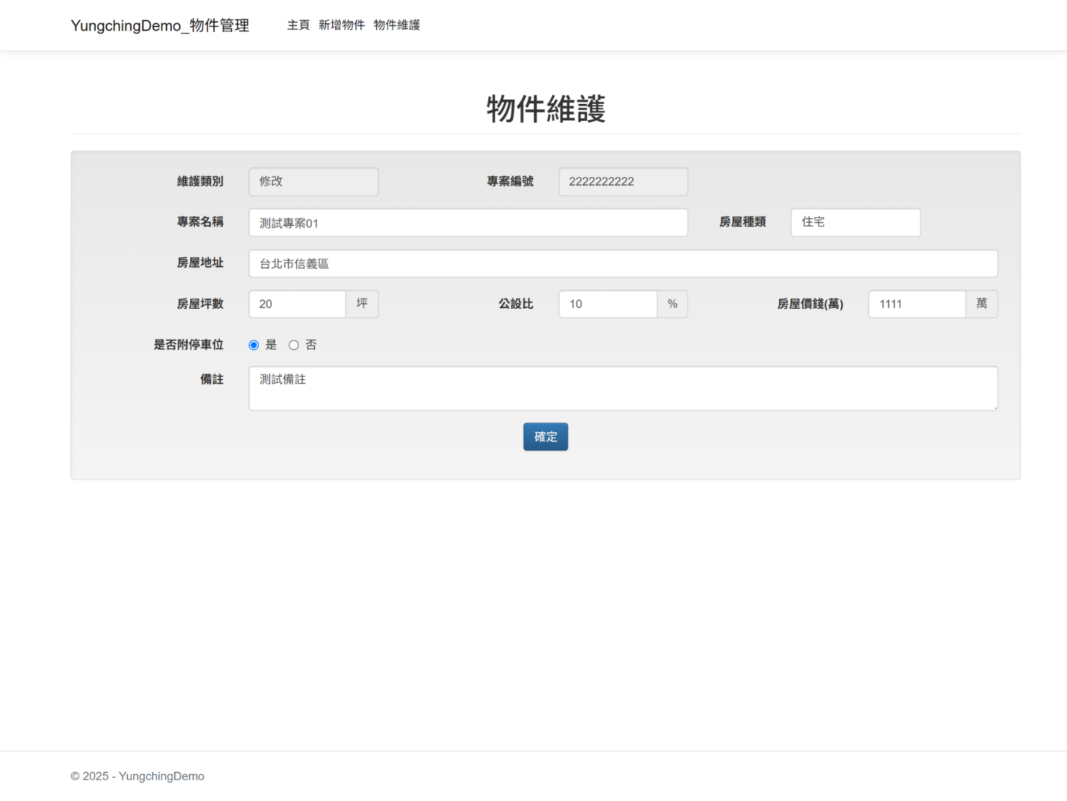

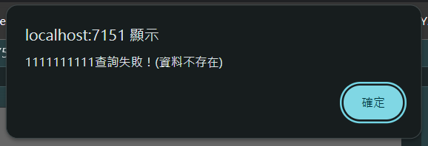
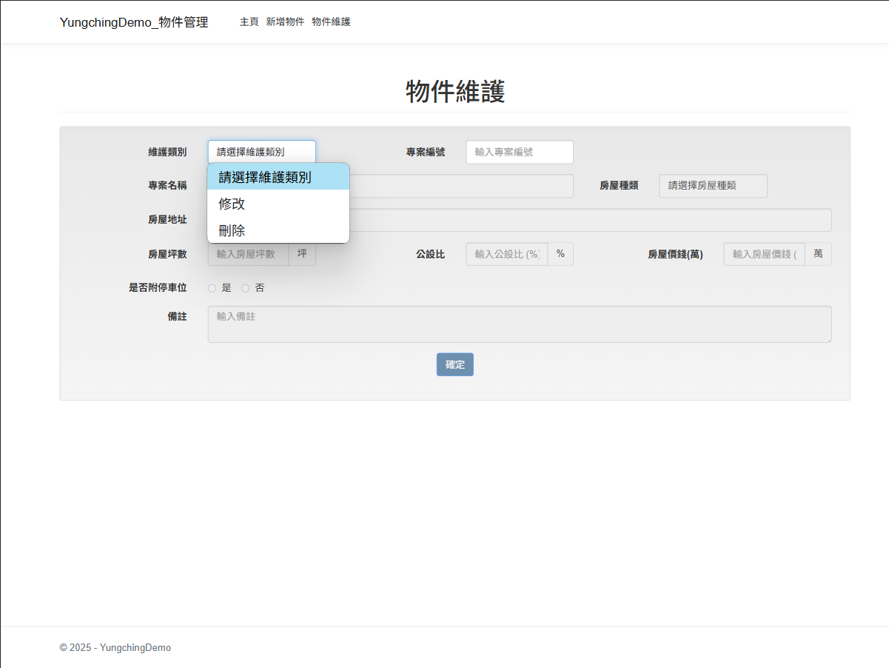
功能介紹（2 / 3）– 修改物件

Slide 8
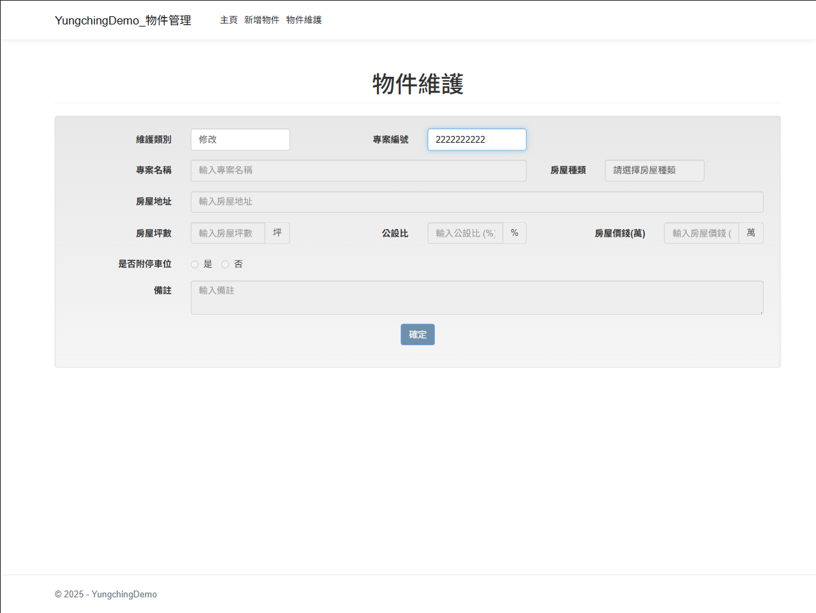
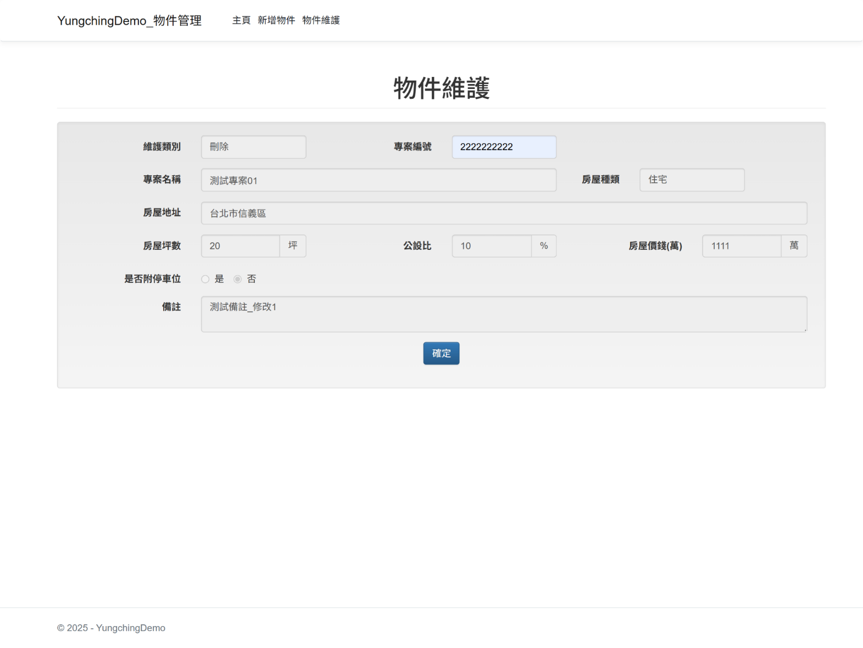


功能介紹（3 / 3）– 刪除物件

Slide 9
資料庫 - T_ESTATE_Data
KEY | 欄位名稱 | 欄位敘述 | 資料型態 | 允許NULL | 預設值 | 備註
PK1 | ProjectID | 專案編號 | varchar(10)
 | ProjectName | 專案名稱 | nvarchar(40)
 | Type | 房屋種類 | varchar(2) |  |  | 01:住宅 02:商業 03:工業
 | Address | 房屋地址 | nvarchar(40)
 | Square | 房屋坪數 | decimal(6, 2)
 | PublicRatio | 公設比 | decimal(4, 2)
 | Price | 房屋價錢 | int |  |  | 單位是萬元
 | HaveSpace | 是否附停車位 | varchar(1) |  |  | 0:否 1:是
 | Remark | 備註 | nvarchar(MAX) | NOT NULL

Slide 10
資料庫 - T_DropdownOptions
KEY | 欄位名稱 | 欄位敘述 | 資料型態 | 允許NULL | 預設值 | 備註
PK1 | Unicode | 唯一辨識碼 | nvarchar(50)
 | GroupName | 下拉選單群組名稱 | nvarchar(50)
 | OptionCode | 選項代號 | nvarchar(10)
 | OptionName | 選項名稱 | nvarchar(50)

Slide 11
報告完畢，謝謝大家

